Slide 1
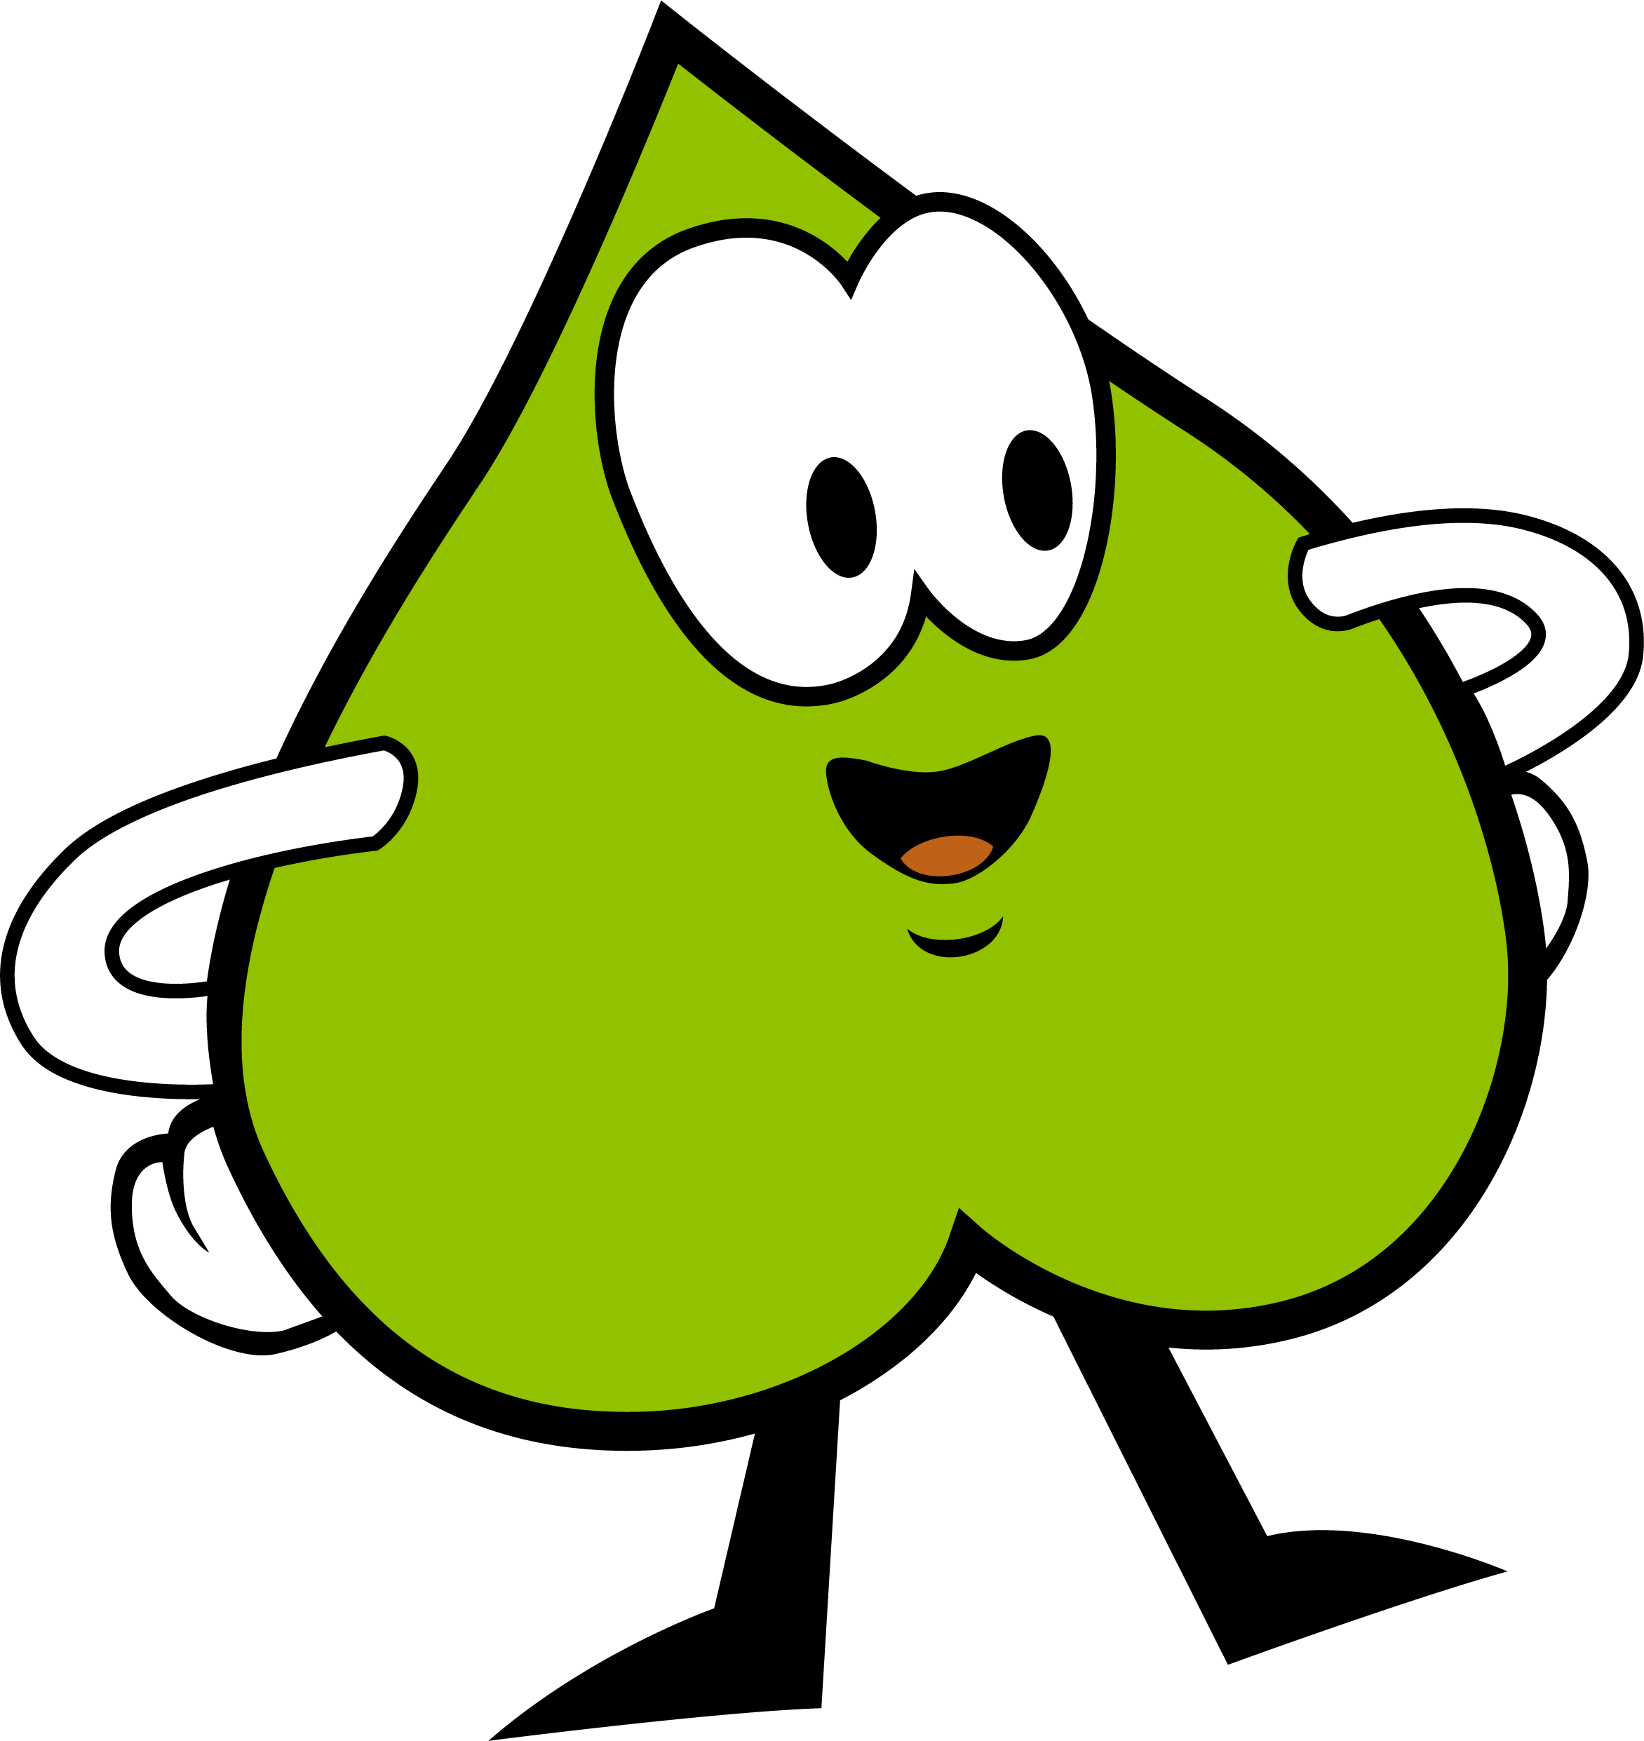
Zahlen hören
Los geht‘s!

Slide 2
Wie viele Plättchen siehst du ?
0
9
6

Slide 3
Wie viele Plättchen hast du gesehen ?
?
0
9
6

Slide 4
0
9
6

Slide 5
Wie viele Plättchen siehst du ?
0
9
6

Slide 6
Wie viele Plättchen hast du gesehen ?
?
0
9
6

Slide 7
0
9
6

Slide 8
Wie viele Plättchen siehst du ?
0
9
6

Slide 9
Wie viele Plättchen hast du gesehen ?
?
0
9
6

Slide 10
Super gemacht !
0
9
6

Slide 11
Wie viele Plättchen siehst du ?
7
1
10

Slide 12
Wie viele Plättchen hast du gesehen ?
?
7
1
10

Slide 13
7
1
10

Slide 14
Wie viele Plättchen siehst du ?
7
1
10

Slide 15
Wie viele Plättchen hast du gesehen ?
?
7
1
10

Slide 16
7
1
10

Slide 17
Wie viele Plättchen siehst du ?

Slide 18
Wie viele Plättchen hast du gesehen ?
?
7
1
10

Slide 19
Super gemacht !
7
1
10

Slide 20
Wie viele Plättchen siehst du ?

Slide 21
Wie viele Plättchen hast du gesehen ?
?
8
2
3

Slide 22
8
2
3

Slide 23
Wie viele Plättchen siehst du ?

Slide 24
Wie viele Plättchen hast du gesehen ?
?
8
2
3

Slide 25
8
2
3

Slide 26
Wie viele Plättchen siehst du ?

Slide 27
Wie viele Plättchen hast du gesehen ?
?
8
2
3

Slide 28
Super gemacht !
8
2
3

Slide 29
Wie viele Plättchen siehst du ?

Slide 30
Wie viele Plättchen hast du gesehen ?
?
2
3
5

Slide 31
2
3
5

Slide 32
Wie viele Plättchen siehst du ?

Slide 33
Wie viele Plättchen hast du gesehen ?
?
2
3
5

Slide 34
2
3
5

Slide 35
Wie viele Plättchen siehst du ?

Slide 36
Wie viele Plättchen hast du gesehen ?
?
2
3
5

Slide 37
Super gemacht !
2
3
5

Slide 38
Wie viele Plättchen siehst du ?

Slide 39
Wie viele Plättchen hast du gesehen ?
?
7
17
1

Slide 40
7
17
1

Slide 41
Wie viele Plättchen siehst du ?

Slide 42
Wie viele Plättchen hast du gesehen ?
?
7
17
1

Slide 43
7
17
1

Slide 44
Wie viele Plättchen siehst du ?

Slide 45
Wie viele Plättchen hast du gesehen ?
?
7
17
1

Slide 46
Super gemacht !
7
17
1

Slide 47
Wie viele Plättchen siehst du ?

Slide 48
Wie viele Plättchen hast du gesehen ?
?
13
19
18

Slide 49
13
19
18

Slide 50
Wie viele Plättchen siehst du ?

Slide 51
Wie viele Plättchen hast du gesehen ?
?
13
19
18

Slide 52
13
19
18

Slide 53
Wie viele Plättchen siehst du ?

Slide 54
Wie viele Plättchen hast du gesehen ?
?
13
19
18

Slide 55
Super gemacht !
13
19
18

Slide 56
Wie viele Plättchen siehst du ?

Slide 57
Wie viele Plättchen hast du gesehen ?
?
0
9
8

Slide 58
0
9
8

Slide 59
Wie viele Plättchen siehst du ?

Slide 60
Wie viele Plättchen hast du gesehen ?
?
0
9
8

Slide 61
0
9
8

Slide 62
Wie viele Plättchen siehst du ?

Slide 63
Wie viele Plättchen hast du gesehen ?
?
0
9
8

Slide 64
Super gemacht !
0
9
8

Slide 65
Wie viele Plättchen siehst du ?

Slide 66
Wie viele Plättchen hast du gesehen ?
?
17
15
14

Slide 67
17
15
14

Slide 68
Wie viele Plättchen siehst du ?

Slide 69
Wie viele Plättchen hast du gesehen ?
?
17
15
14

Slide 70
17
15
14

Slide 71
Wie viele Plättchen siehst du ?

Slide 72
Wie viele Plättchen hast du gesehen ?
?
17
15
14

Slide 73
Super gemacht !
17
15
14

Slide 74
Wie viele Plättchen siehst du ?

Slide 75
Wie viele Plättchen hast du gesehen ?
?
12
20
10

Slide 76
12
20
10

Slide 77
Wie viele Plättchen siehst du ?

Slide 78
Wie viele Plättchen hast du gesehen ?
?
12
20
10

Slide 79
12
20
10

Slide 80
Wie viele Plättchen siehst du ?

Slide 81
Wie viele Plättchen hast du gesehen ?
?
12
20
10

Slide 82
Super gemacht !
12
20
10

Slide 83
Wie viele Plättchen siehst du ?

Slide 84
Wie viele Plättchen hast du gesehen ?
?
19
12
16

Slide 85
19
12
16

Slide 86
Wie viele Plättchen siehst du ?

Slide 87
Wie viele Plättchen hast du gesehen ?
?
19
12
16

Slide 88
19
12
16

Slide 89
Wie viele Plättchen siehst du ?

Slide 90
Wie viele Plättchen hast du gesehen ?
?
19
12
16

Slide 91
Super gemacht !
19
12
16

Slide 92
Wie viele Plättchen siehst du ?

Slide 93
Wie viele Plättchen hast du gesehen ?
?
9
6
0

Slide 94
9
6
0

Slide 95
Wie viele Plättchen siehst du ?

Slide 96
Wie viele Plättchen hast du gesehen ?
?
9
6
0

Slide 97
9
6
0

Slide 98
Wie viele Plättchen siehst du ?

Slide 99
Wie viele Plättchen hast du gesehen ?
?
9
6
0

Slide 100
Super gemacht !
9
6
0

Slide 101
Wie viele Plättchen siehst du ?

Slide 102
Wie viele Plättchen hast du gesehen ?
?
1
11
17

Slide 103
1
11
17

Slide 104
Wie viele Plättchen siehst du ?

Slide 105
Wie viele Plättchen hast du gesehen ?
?
1
11
17

Slide 106
Wie viele Plättchen siehst du ?

Slide 107
Wie viele Plättchen hast du gesehen ?
?
1
11
17

Slide 108
1
11
17

Slide 109
Wie viele Plättchen siehst du ?

Slide 110
Wie viele Plättchen hast du gesehen ?
?
1
11
17

Slide 111
Super gemacht !
1
11
17

Slide 112
Wie viele Plättchen siehst du ?

Slide 113
Wie viele Plättchen hast du gesehen ?
?
5
2
6

Slide 114
5
2
6

Slide 115
Wie viele Plättchen siehst du ?

Slide 116
Wie viele Plättchen hast du gesehen ?
?
5
2
6

Slide 117
5
2
6

Slide 118
Wie viele Plättchen siehst du ?

Slide 119
Wie viele Plättchen hast du gesehen ?
?
5
2
6

Slide 120
Super gemacht !
5
2
6

Slide 121
Wie viele Plättchen siehst du ?

Slide 122
Wie viele Plättchen hast du gesehen ?
?
12
17
20

Slide 123
12
17
20

Slide 124
Wie viele Plättchen siehst du ?

Slide 125
Wie viele Plättchen hast du gesehen ?
?
12
17
20

Slide 126
12
17
20

Slide 127
Wie viele Plättchen siehst du ?

Slide 128
Wie viele Plättchen hast du gesehen ?
?
12
17
20

Slide 129
Super gemacht !
12
17
20

Slide 130
Wie viele Plättchen siehst du ?

Slide 131
Wie viele Plättchen hast du gesehen ?
?
7
4
14

Slide 132
7
4
14

Slide 133
Wie viele Plättchen siehst du ?

Slide 134
Wie viele Plättchen hast du gesehen ?
?
7
4
14

Slide 135
7
4
14

Slide 136
Wie viele Plättchen siehst du ?

Slide 137
Wie viele Plättchen hast du gesehen ?
?
7
4
14

Slide 138
Super gemacht !
7
4
14

Slide 139
Wie viele Plättchen siehst du ?

Slide 140
Wie viele Plättchen hast du gesehen ?
?
0
9
6

Slide 141
0
9
6

Slide 142
Wie viele Plättchen siehst du ?

Slide 143
Wie viele Plättchen hast du gesehen ?
?
0
9
6

Slide 144
0
9
6

Slide 145
Wie viele Plättchen siehst du ?

Slide 146
Wie viele Plättchen hast du gesehen ?
?
0
9
6

Slide 147
Super gemacht !
0
9
6

Slide 148
Wie viele Plättchen siehst du ?

Slide 149
Wie viele Plättchen hast du gesehen ?
?
13
8
18

Slide 150
13
8
18

Slide 151
Wie viele Plättchen siehst du ?

Slide 152
Wie viele Plättchen hast du gesehen ?
?
13
8
18

Slide 153
13
8
18

Slide 154
Wie viele Plättchen siehst du ?

Slide 155
Wie viele Plättchen hast du gesehen ?
?
13
8
18

Slide 156
Super gemacht !
13
8
18

Slide 157
Wie viele Plättchen siehst du ?

Slide 158
Wie viele Plättchen hast du gesehen ?
?
14
15
12

Slide 159
14
15
12

Slide 160
Wie viele Plättchen siehst du ?

Slide 161
Wie viele Plättchen hast du gesehen ?
?
14
15
12

Slide 162
14
15
12

Slide 163
Wie viele Plättchen siehst du ?

Slide 164
Wie viele Plättchen hast du gesehen ?
?
14
15
12

Slide 165
Super gemacht !
14
15
12

Slide 166
Wie viele Plättchen siehst du ?

Slide 167
Wie viele Plättchen hast du gesehen ?
?
10
12
20

Slide 168
10
12
20

Slide 169
Wie viele Plättchen siehst du ?

Slide 170
Wie viele Plättchen hast du gesehen ?
?
10
12
20

Slide 171
10
12
20

Slide 172
Wie viele Plättchen siehst du ?

Slide 173
Wie viele Plättchen hast du gesehen ?
?
10
12
20

Slide 174
Super gemacht !
10
12
20

Slide 175
Wie viele Plättchen siehst du ?

Slide 176
Wie viele Plättchen hast du gesehen ?
?
17
12
11

Slide 177
17
12
11

Slide 178
Wie viele Plättchen siehst du ?

Slide 179
Wie viele Plättchen hast du gesehen ?
?
17
12
11

Slide 180
17
12
11

Slide 181
Wie viele Plättchen siehst du ?

Slide 182
Wie viele Plättchen hast du gesehen ?
?
17
12
11

Slide 183
Super gemacht !
17
12
11

Slide 184
Wie viele Plättchen siehst du ?

Slide 185
Wie viele Plättchen hast du gesehen ?
?
0
19
16

Slide 186
0
19
16

Slide 187
Wie viele Plättchen siehst du ?

Slide 188
Wie viele Plättchen hast du gesehen ?
?
0
19
16

Slide 189
0
19
16

Slide 190
Wie viele Plättchen siehst du ?

Slide 191
Wie viele Plättchen hast du gesehen ?
?
0
19
16

Slide 192
Super gemacht !
0
19
16

Slide 193
Super gemacht !

